Slide 1
임베디드시스템 6주차 [예외, 예외처리]

Slide 2
목차
1. 예외
2. 예외 처리

Slide 3
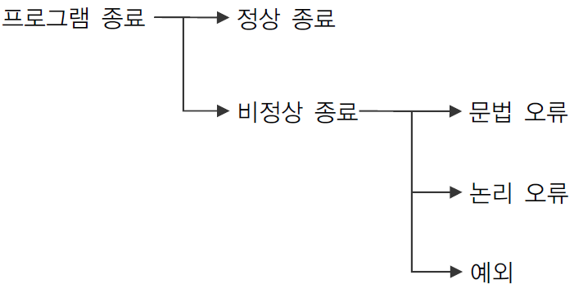
1. 예외

Slide 4
정상 종료
정상 종료는 프로그램이 수행 중에 어떤 오류도 없었고 산출된 최종 결과 또한 아무런 문제가 없는 경우이다.
문법 오류
문법 오류는 프로그램 내에 파이썬 문법에 어긋나는 코드가 있는 경우에 발생한다.
파이썬 인터프리터가 문법 오류를 지적해 주므로 프로그래머는 파이썬 문법서를 참조하거나 인터넷을 검색하여 오류를 수정하면 된다.
논리 오류
논리 오류는 프로그램이 잘못된 결과를 산출하는 경우를 말한다.
디버거를 이용하여 실행 과정을 추적하고 잘못된 데이터를 산출하는 부분을 수정함으로써 오류를 제거한다.
예외
예외는 프로그램에 문법적인 오류도 없고, 논리적 잘못도 없지만 상황에 따라 오류를 발생시키는 경우를 말한다.
예를 들자면 0으로 나누려고 하거나 리스트 데이터에 인덱스 범위를 넘어서서 접근하려는 경우가 대표적인 예외 상황이다.

Slide 5
# exception_divide1.py
a = int(input(“Enter number a: “)
b = int(input(“Enter number b: “)
result = a / b
print(f“{a} / {b} = ”, result)
$ python3 exception_divide1.py
Enter number a: 3
Enter number b: 0
Traceback (most recent call last):
File "D:\workplace\python_projs\exception_exams\except1.py", line 3, in <module>
result = a / b
ZeroDivisionError: division by zero

Slide 6
파이썬에서의 예외는 객체이다.
오류 상황에 따라 발생하는 예외들이 미리 정의되어 있다.
이러한 예외들을 내장(built-in) 예외라 한다.
예외 | 설명
Exception | 모든 예외들의 루트(root)이다.
SystemExit | sys.exit()에 의해 발생한다.
StopIteration | 반복자의 중단에서 발생한다.
StandardError | 모든 내장 예외의 기본 클래스이다.
ArithmeticError | 수치 예외의 기본 클래스이다.
FloatingPointError | 부동소수점 연산의 오류에 발생한다.
OverflowError | 수치 오버플로우에 발생한다.
ZeroDvisionError | 0으로 나누거나 0으로 나머지 연산을 할 때 발생한다.

Slide 7
AssertionError | assert 문에의해 발생한다.
AttributeError | 속성 이름이 잘못되었을 때 발생한다.
EnvironmentError | 파이썬 시스템 외부에서 발생하는 예외들의 기본 클래스이다.
IOError | I/O나 파일 관련 에러들이다.
OSError | 운영체제 관련 에러들이다.
EOFError | input()함수가 어떤 데이터의 입력도 없이 EOF를 만났을 경우 발생하는 에러이다.
ImportError | import문이 실패했을 때 발생한다.
KeyboradInterrupt | 중단 키(보통 Ctrl+C)에 의해 생성된다.
LookupError | 인덱싱과 키 에러들의 기본 클래스이다.
IndexError | 순차데이터에서 영역을 벗어난 경우 발생한다.
KeyError | 사전에서 존재하지 않는 키에 의해 발생한다.
MemoryError | Out of Memory 오류이다.
NameError | 사용된 이름이 지역 혹은 전역에서 발견되지 않을 때 발생하는 오류이다.
UnboundLocalError | 바운드되지 않은 지역 변수에서 발생한다.
ReferenceError | 참조가 파괴된 후 사용된 약한 참조에 의해 발생한다.

Slide 8
RuntimeError | 분류되지 않은 실시간 오류이다.
NotImplementedError | 구현되지 않은 요소에 의해 발생한다.
SyntaxError | 파서가 문법적 오류를 만났을 때 발생한다.
IndentationError | 들여쓰기 오류이다.
TabError | 일관적이지 않은 탭의 사용에 의한 오류이다.
SystemError | 파이썬 인터프리터가 내부 오류를 발견했을 때 발생한다.
TypeError | 부적절한 타입의 객체가 연산이나 함수에 사용된 경우 발생하는 오류이다.
ValueError | 부적절한 값이 연산이나 함수에 사용된 경우 발생하는 오류이다.
UnicodeError | 유니코드 오류에 대한 기본 클래스이다.
UnicodedDecodeError | 유니코드 디코딩 오류 시에 발생하는 에러이다.
UnicodedEncodeError | 유니코드 인코딩 오류 시에 발생하는 에러이다.
UnicodedTranslateError | 유니코드 번역 오류 시에 발생하는 에러이다.

Slide 9
2. 예외 처리
파이썬에서 예외 처리는 예외가 발생 시에 프로그램이 비정상적으로 종료하는 하는 것을 방지하고 예외에 대한 알맞은 처리를 한다.
try:
코드 블록 // 1
except [예외_타입 [ as 예외_변수]]
예외 처리 코드 // 2
[else:
예외가 발생하지 않은 경우 수행할 코드 // 3
finally:
예외가 발생하든 하지 않든 try 블록 이후 수행할 코드] // 4

Slide 10
except문은 예외처리 방식에 따라 다음의 세 가지 방식으로 작성할 수 있다.
특정 타입의 예외를 처리할 경우
except 예외_타입:
특정 타입의 예외 객체를 예외_변수로 받아서 예외 처리에 사용할 경우
except 예외_타입 as 예외_변수:
모든 타입의 예외를 처리할 경우
except:

Slide 11
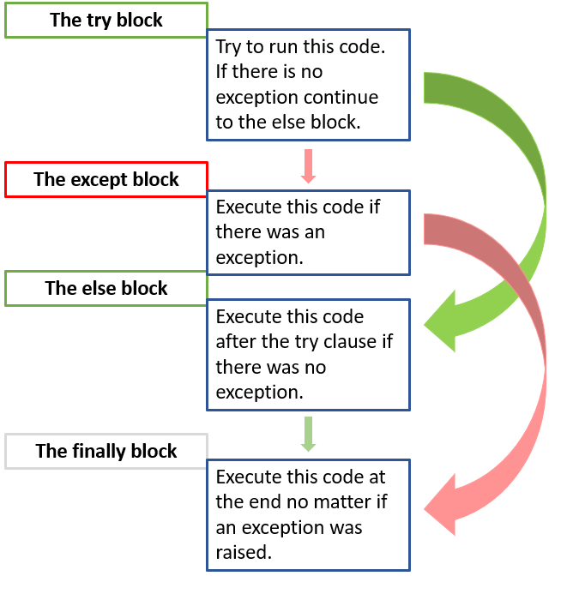

Slide 12
# exception_divide2.py
try:
a = int(input("Enter number a:"))
b = int(input("Enter number b:"))
result = a / b
except ZeroDivisionError:
print("Zero Division happens")
except:
print("Exception except for ZeroDivisionError happens")
else:
print("No exception happens")
print(f"{a} / {b} = ", result)
finally:
print("It is a division operation.")

